Slide 1
GESTION D’UN COMPTE BANCAIRE
Réalisé par:
  BOULAK IBTISSAM
  AARAB ILHAM
  AIT OUALLANE ABDERRAHMANE
Encadré par:
  Madame ASRI HIBA

Slide 2
OBJECTIF
Notre projet consiste a créer un logiciel qui fait une interaction avec les clients d'une banque tout en leur présentant plusieurs fonctionnalités et services qu'ils peuvent ait besoin.

Slide 3
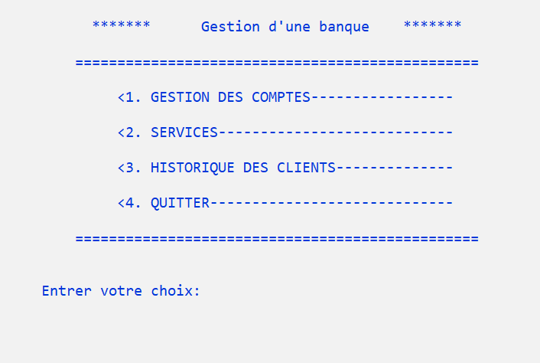
MENU PRINCIPAL DU PROJET

Slide 4
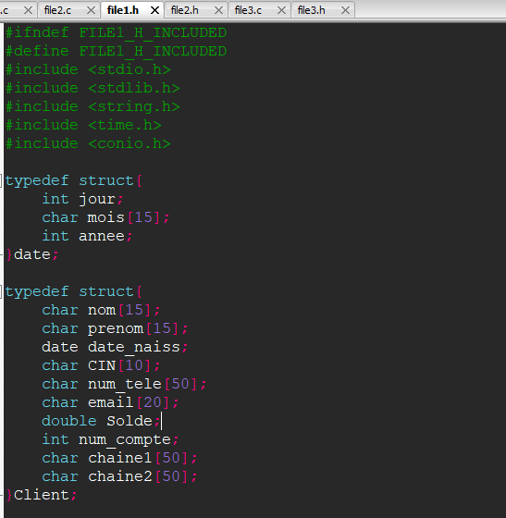
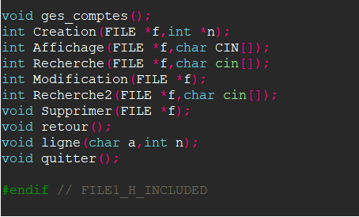
LE PREMIER FICHIER DE TYPE HEADER file1.h

Slide 5
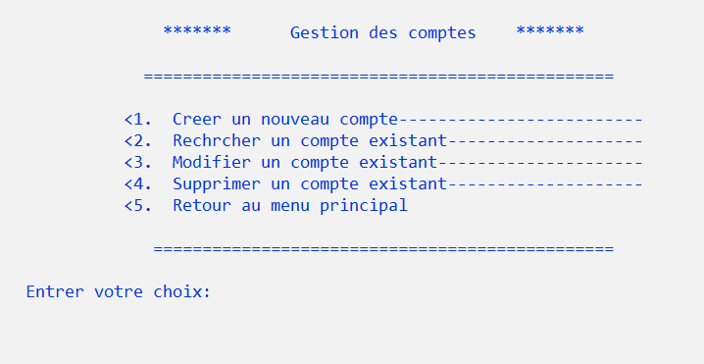
GESTION DES COMPTES
Menu de la gestion des comptes

Slide 6
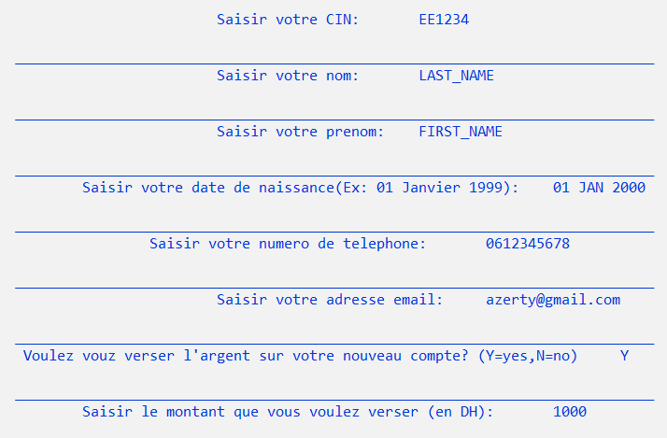
FONCTION DE CREATION
CREATION D’UN COMPTE EN DEMANDANT LES INFORMATIONS PERSONELLES D’UN CLIENT QUI VONT ETRE STOCKER DANS UN FICHIER APPROPRIE A CE CLIENT

Slide 7
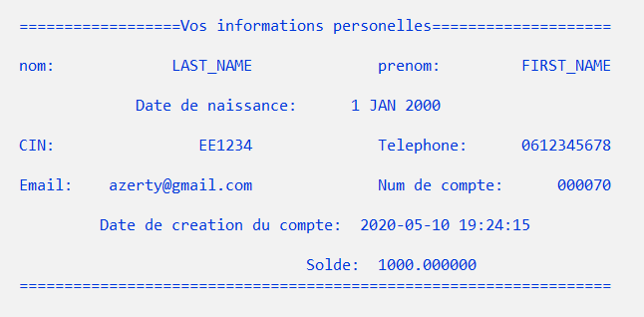
FONCTION DE CREATION-AFFICHAGE
AFFICHAGE DU COMPTE DES INFORMATIONS PERSONNELLES DU CLIENT + UN NUMERO DE COMPTE ET LA DATE DE CREATION DE CE COMPTE.

Slide 8
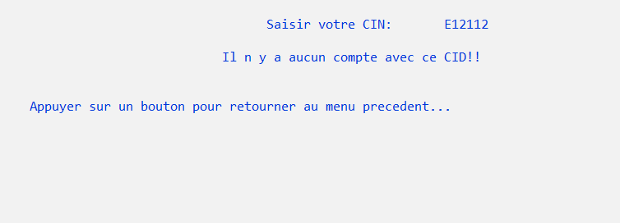
FONCTION DE RECHERCHE
RECHERCHE DU COMPTE ET L’AFFICHER S’IL EXISTE, SINON ELLE AFFICHE CE MESSAGE.

Slide 9
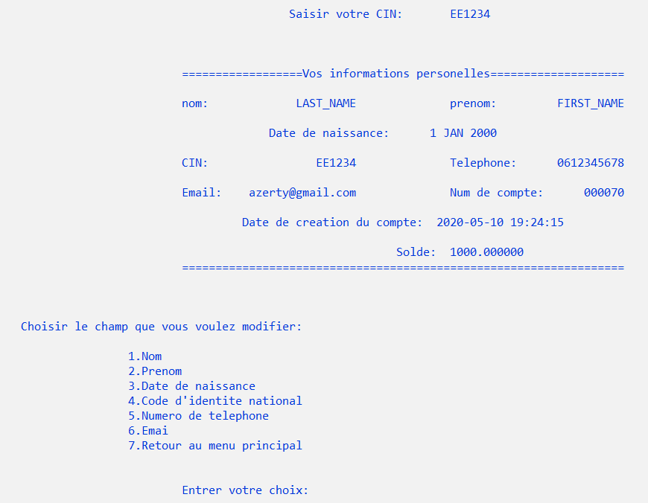
FONCTION DE MODIFICATION
FAIRE DES RETOUCHES OU DES CHANGEMENTS SUR UN COMPTE DEJA EXISTANT.

Slide 10
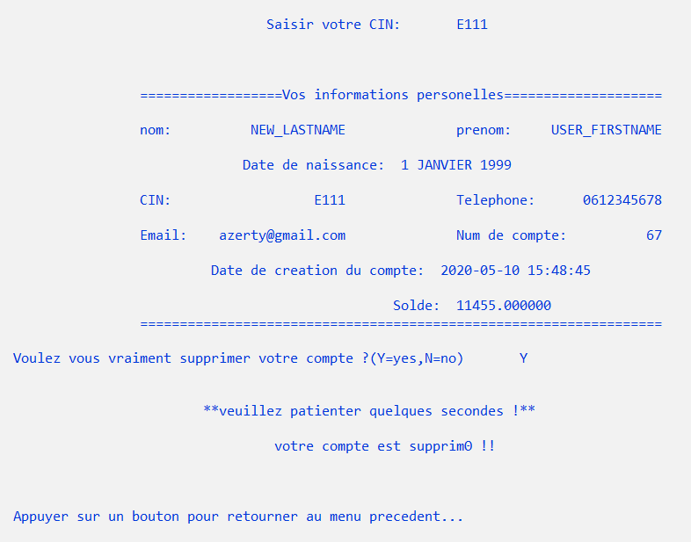
FONCTION DE SUPPRESSION
SUPPRESSION D’UN COMPTE QUI EXISTE DÉJÀ.

Slide 11
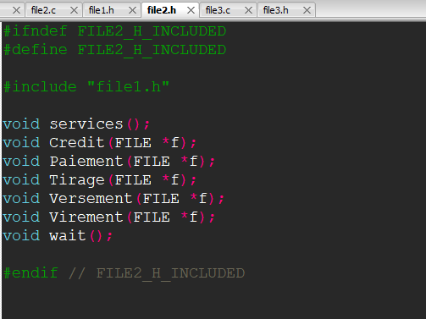
LE DEUXIEME FICHIER DE TYPE HEADER file2.h

Slide 12
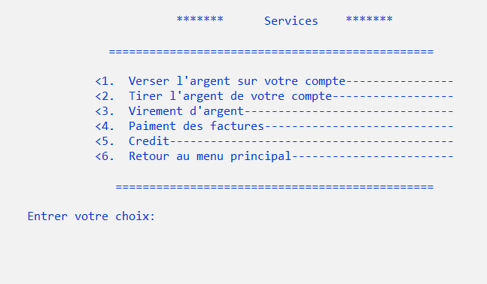
LES SERVICES
Menu des services

Slide 13
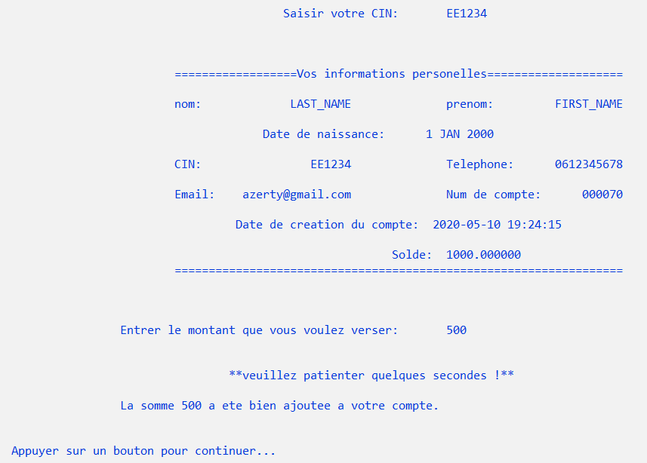
FONCTION DE VERSEMENT
PERMET LE CLIENT A VERSER UN MONTANTS SUR SON COMPTE BANCAIRE

Slide 14
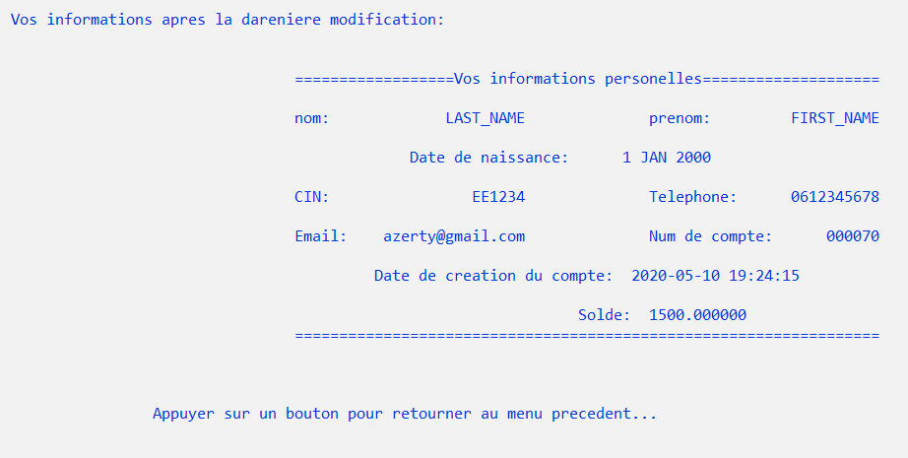
FONCTION DE VERSEMENT-AFFICHAGE
AFFICHAGE DES INFORMATIONS PERSONNELLES DU CLIENTS APRES LE VERSEMENT.

Slide 15
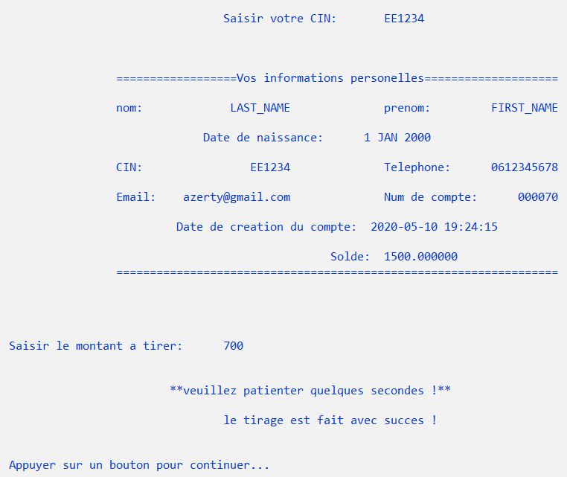
FONCTIONS DE TIRAGE
PERMET LE CLIENT DE TIRER UN MONTANT DESIRE DE SON COMPTE BANCAIRE QUI NE DEPASSE PAS SON SOLDE

Slide 16
FONCTION DE VIREMENT
CETTE FONCTION PERMET LE CLIENT DE TRANSFERER UN MONTANT A UN AUNTRE COMPTE, SOIT DE LA MEME BANQUE SOIT D’UNE AUTRE, A CONDITION QU’IL NE DEPASSE PAS SON SOLDE.

Slide 17
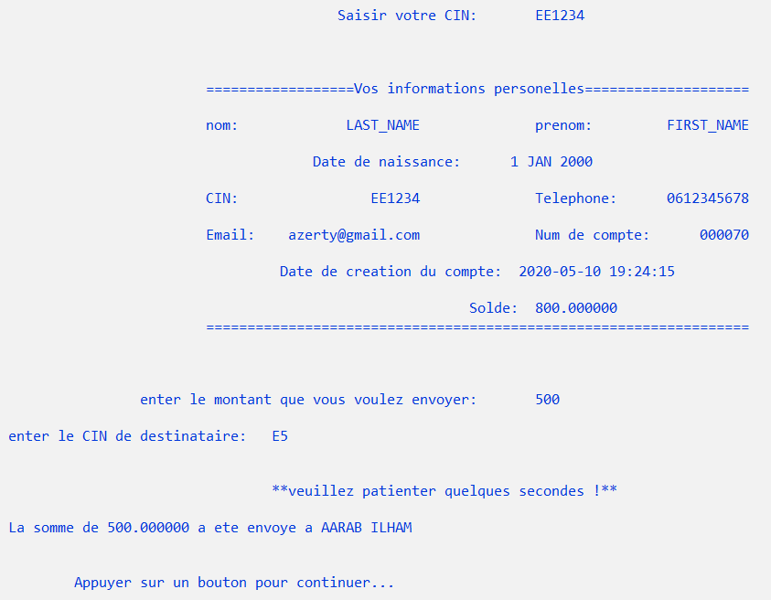
FONCTION DE VIREMENT
SI LE BENIFICIER APPARTIEN A NOTRE BANQUE

Slide 18
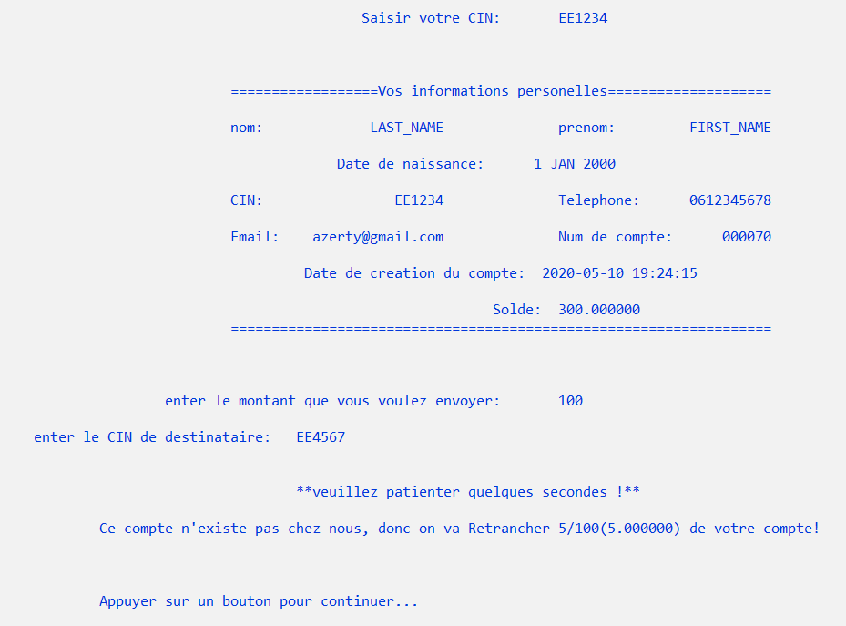
FONCTION DE VIREMENT
SI LE BENIFICIER N’APPARTIEN PAS A NOTRE BANQUE

Slide 19
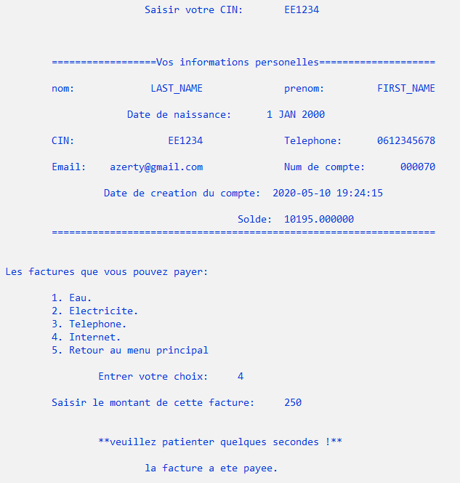
FONCTION DE PAIEMENT
PERMET LE CLIENT DE PAYER LEUR FACTURES.

Slide 20
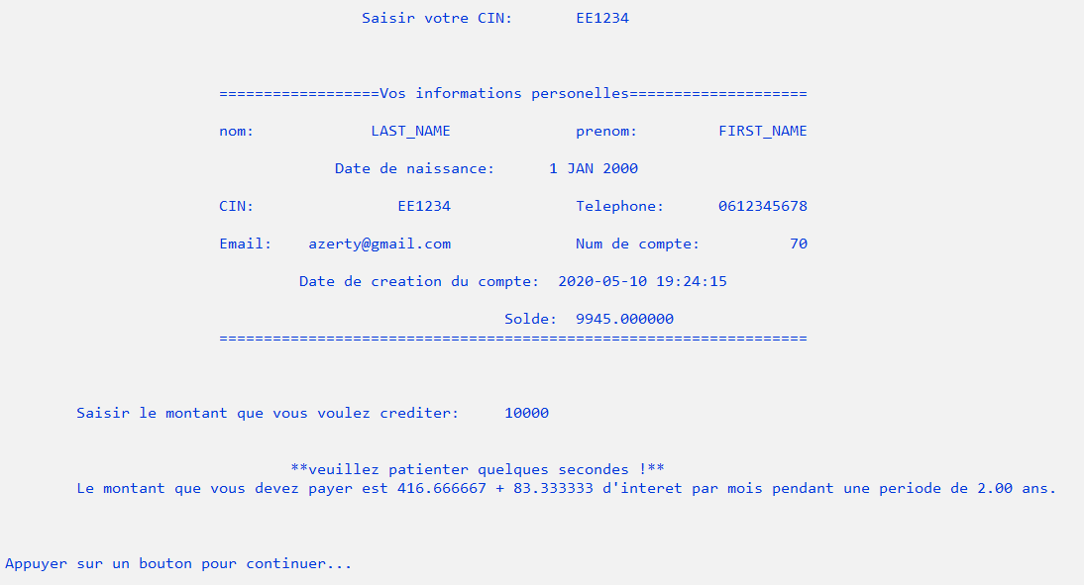
FONCTION DE CREDIT
PERMET LE CLIENT DE CREDITER UN MONTANT .

Slide 21
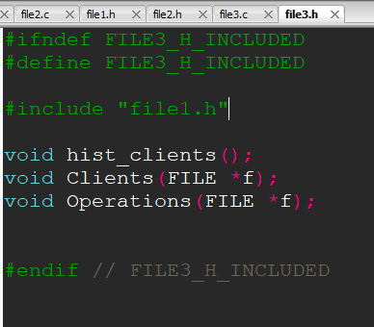
LE DEUXIEME FICHIER DE TYPE HEADER
file3.h

Slide 22
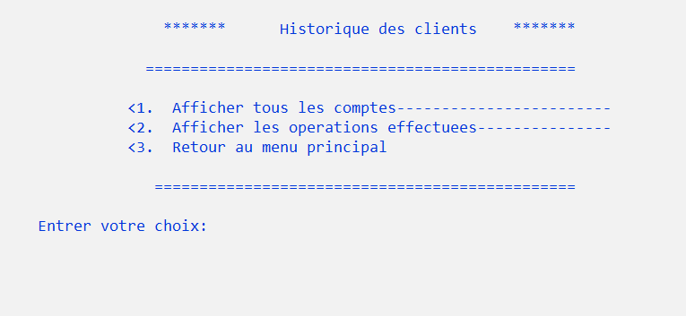
HISTORIQUE DES CLIENTS
Menu d’historique des clients

Slide 23
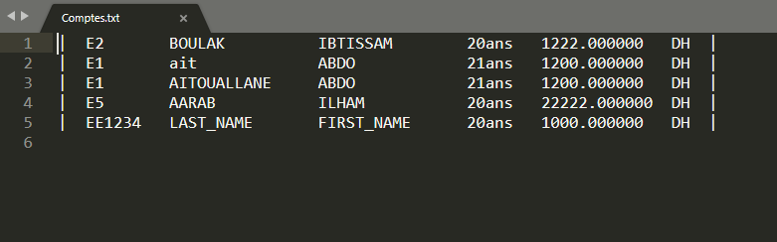
FONCTION CLIENTS
CETTE FONCTION CONSISTE A UTILISER UN FICHIER NOMMER COMPTE.TXT QUI SERT DE STOCKER LES CLIENTS QUI ONT CONSULTES LA BANQUE.

Slide 24
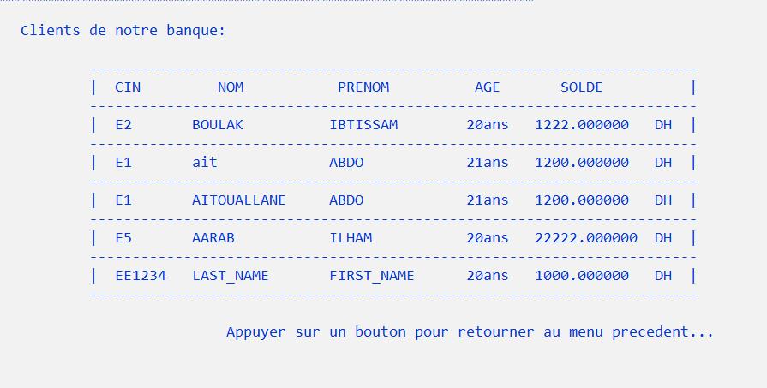
FONCTION CLIENTS
AFFICHAGE DES CLIENTS DE LA BANQUE.

Slide 25
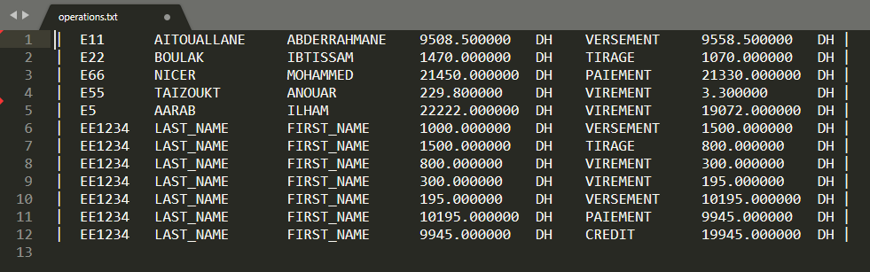
FONCTION OPERATIONS
CETTE FONCTION CONSISTE A UTILISER UN FICHIER NOMMER OPERATION.TXT QUI SERT DE SAUVGRADER L’HISTORIQUE DES OPERATIONS EFFECTUES PAR NOS CLIENTS

Slide 26
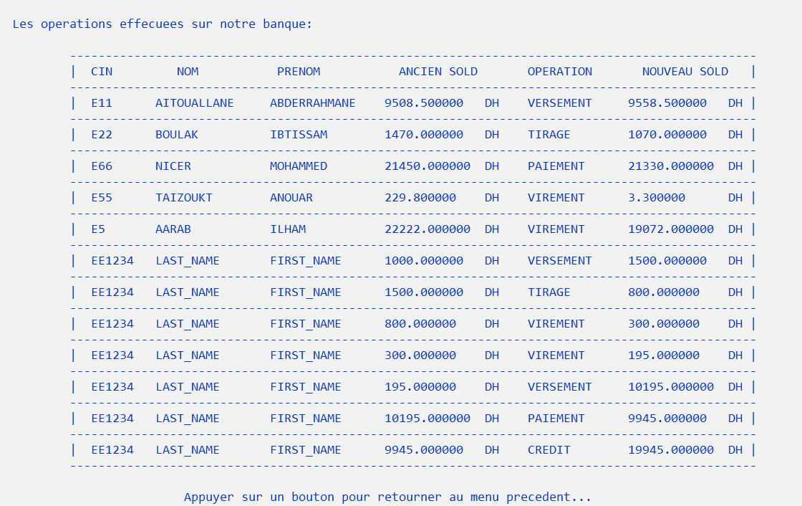
FONCTION OPERATIONS
AFFICHAGE DES OPERATIONS EFFECTUES.

Slide 27
FIN
MERCI POUR VOTRE ATTENTION

